Slide 1
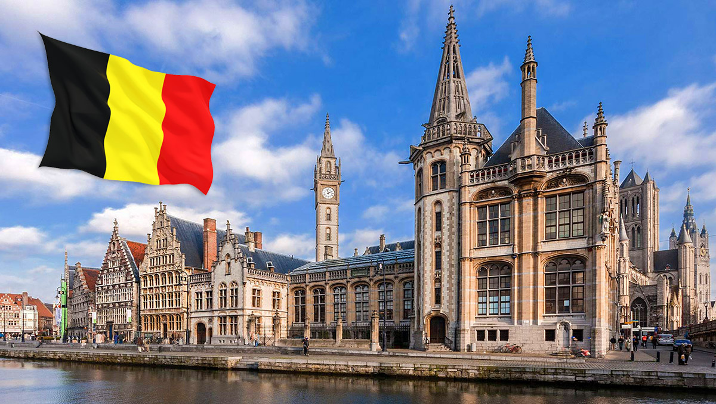
L'histoire de la Belgique

Slide 2
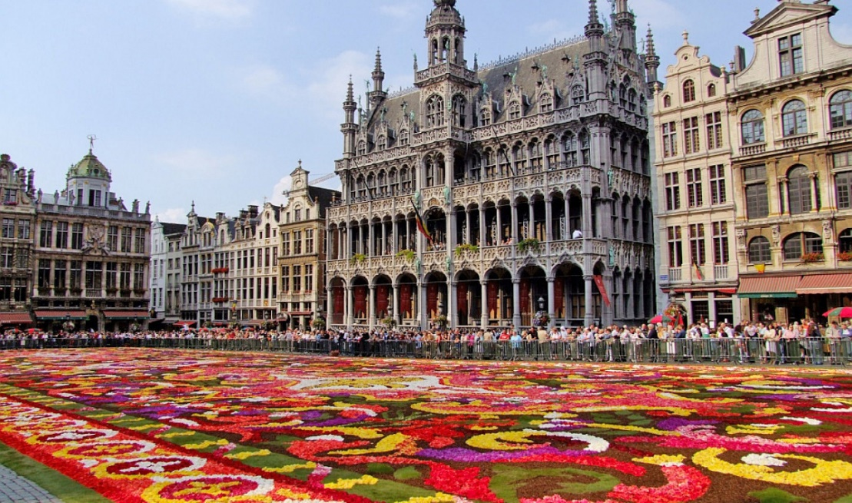
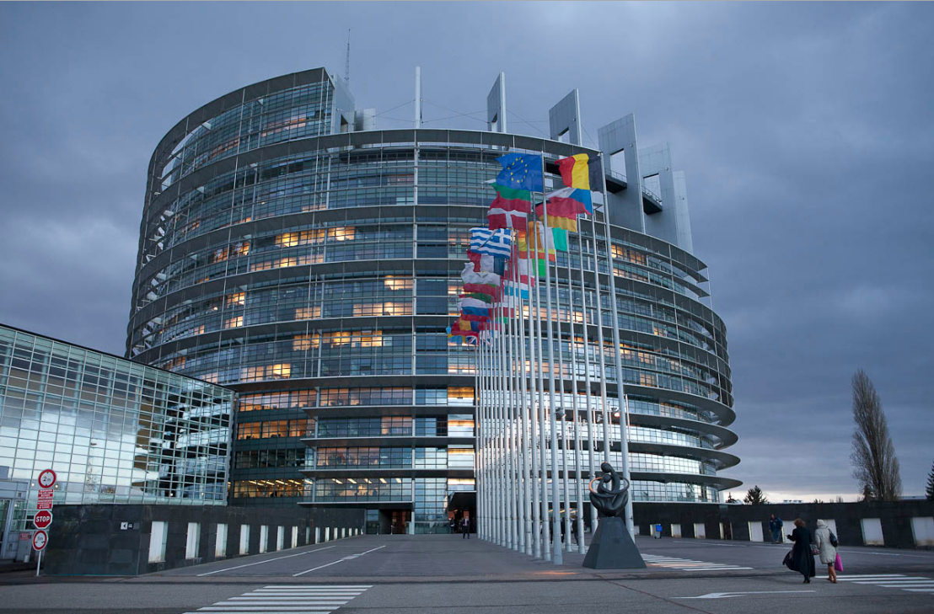

Slide 3
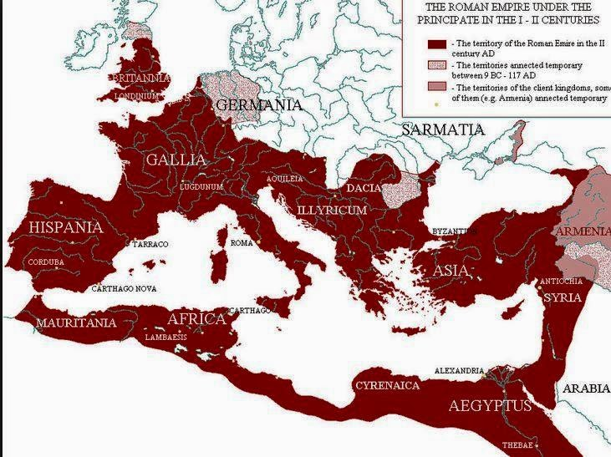
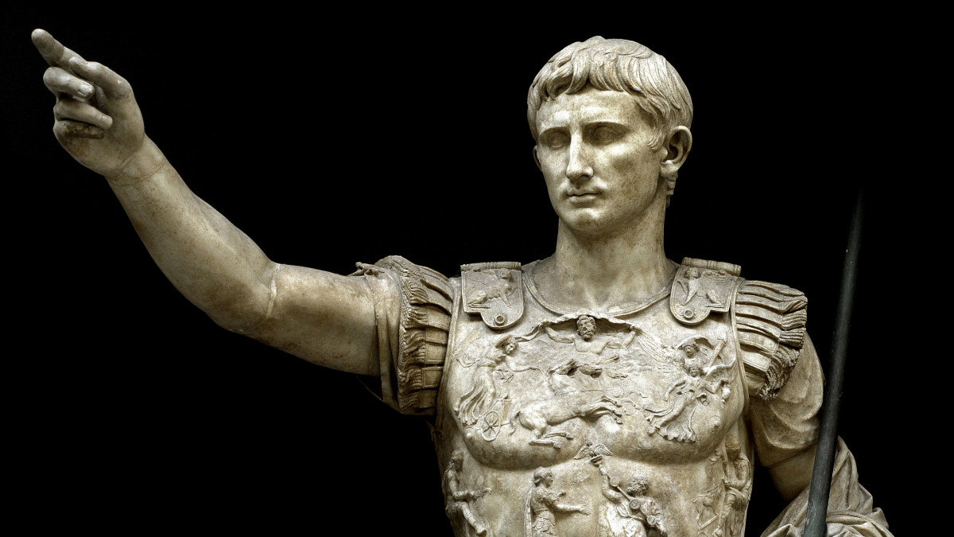
Dans les temps anciens, la tribu belge celtique vivait en Belgique. En 57 av. le territoire de la Belgique fut conquis par Jules César et inclus dans l'empire romain. Au 3ème siècle. les tribus allemandes de francs et de frises envahirent la Belgique. Les Belges ont été en partie exterminés par les Francs et en partie fusionnés avec eux. Au début du Moyen Âge, la Belgique faisait partie de l'État franc. Selon le traité de Verdun 843, le territoire de la Belgique actuelle était divisé en deux parties le long de la rivière Sheldy: la partie occidentale allait en France, la partie orientale en Lorraine.

Slide 4
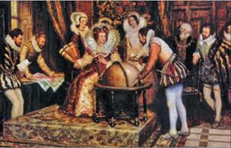
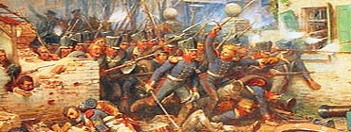
Aux XIIIe et XIVe siècles, le territoire belge était le théâtre d'une lutte acharnée entre l'Angleterre et la France. Au milieu du 15ème siècle, il devint la possession des ducs de Bourgogne.
En 1477-1516, le territoire de la Belgique actuelle ou des Pays-Bas méridionaux appartenait, avec le reste des Pays-Bas, à l'empire des Habsbourg et 1516-1713 à l'Espagne. Après la guerre du patrimoine espagnol, après la paix d'Utrecht de 1713, le territoire fut annexé à l'Autriche et réintégré dans l'empire des Habsbourg sous le nom de Pays-Bas autrichiens.

Slide 5
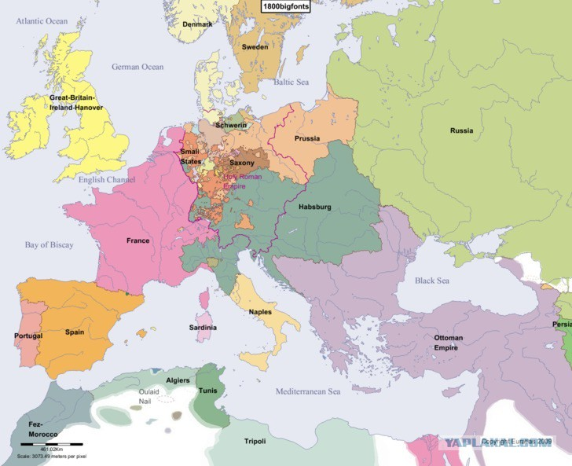
À la fin du XVIIIe siècle, les industries métallurgique, du charbon, de la laine, de la soie, du verre et autres se sont développées aux Pays-Bas autrichiens et la bourgeoisie est devenue une force politique.
En 1789, à la suite de la révolution bourgeoise, les Autrichiens ont été expulsés. Le 11 janvier 1790 a proclamé un État indépendant - les États-Unis de Belgique, mais en 1791, l'Autriche a retrouvé son pouvoir sur la Belgique.
En 1795, la Belgique annexa la France. Dans les anciens Pays-Bas autrichiens, les vestiges des relations féodales ont été supprimés et l'influence de l'Église catholique sur la vie économique et politique du pays a été réduite.

Slide 6
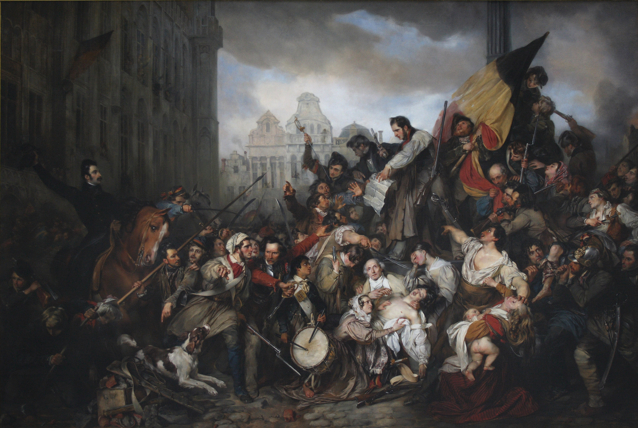
Après la chute de l'empire Napoléon, les anciens Pays-Bas autrichiens ont été fusionnés en un seul royaume - le Royaume-Uni, sous le règne du roi des Pays-Bas, Guillaume Ier.
À la suite de la révolution de 1830 et de la campagne de dix jours de 1831, avec l'appui de la France, la Belgique acquit son indépendance.
À la fin du XIXe siècle, la Belgique est rapidement devenue un pays industrialisé, grâce à ses ressources naturelles et à son capital libre.

Slide 7
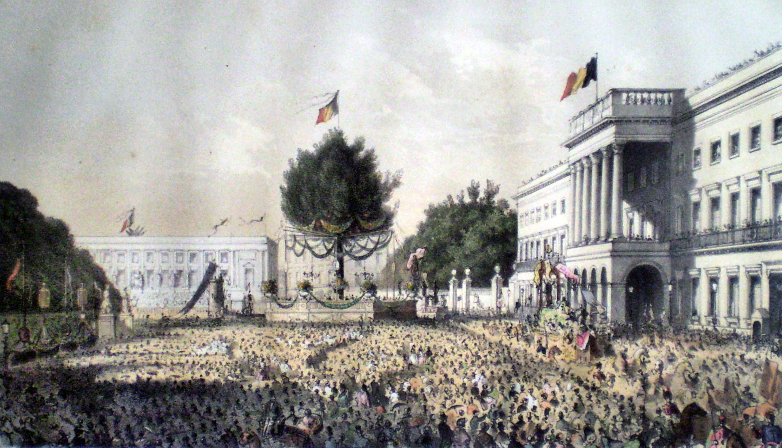
Pendant la Première Guerre mondiale, la Belgique était occupée par les troupes allemandes.
La crise économique mondiale de 1929-1933 a touché tous les secteurs de l'économie belge. le nombre de chômeurs est passé à 300 000.
Pendant la Seconde Guerre mondiale, la Belgique était occupée par les troupes de l'Allemagne hitlérienne.
1948 - La Belgique rejoint l'Union occidentale et en 1949 - l'Alliance de l'Atlantique Nord.
1955, la Belgique signe les accords de Paris et, en 1957, le traité sur le marché commun européen et Euratom.
En 1992, un système fédéral a été annoncé.

Slide 8
